Slide 1
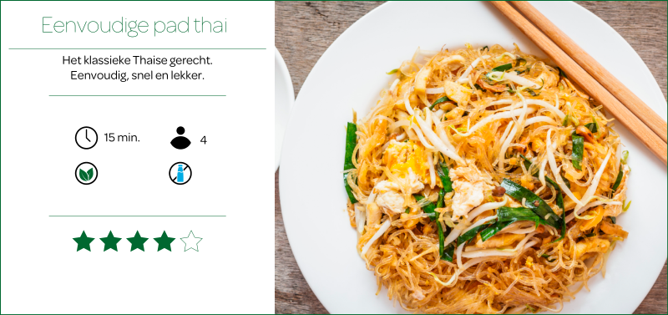
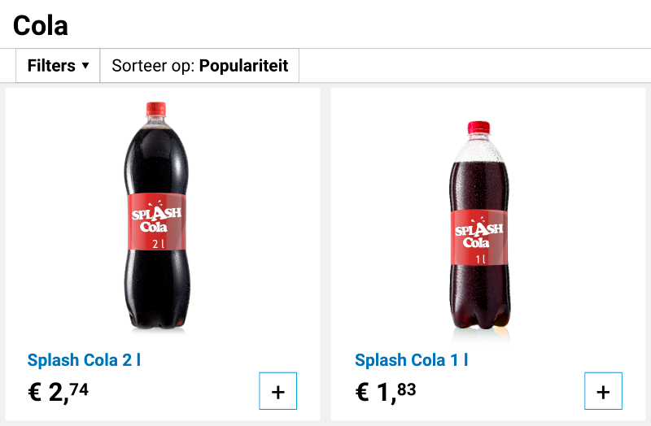
Taak 1 | Boodschappen doen
Verhoudingen
In deze taak ga je:
verhoudingen in een recept verkleinen en vergroten zodat je weet wat je nodig hebt;
verhoudingen vergelijken bij het kiezen tussen verschillende producten;
rekenvragen beantwoorden door een plan te maken.
Notes:
De beelden duiden de leerdoelen van deze taak.
Recept:
Wat betekenen de symbolen?
Werken jullie wel eens met een recept?
Waar moet je op letten?
Colaflessen:
Verhouding tussen prijs en inhoud.
Vergelijken van twee opties.

Slide 2
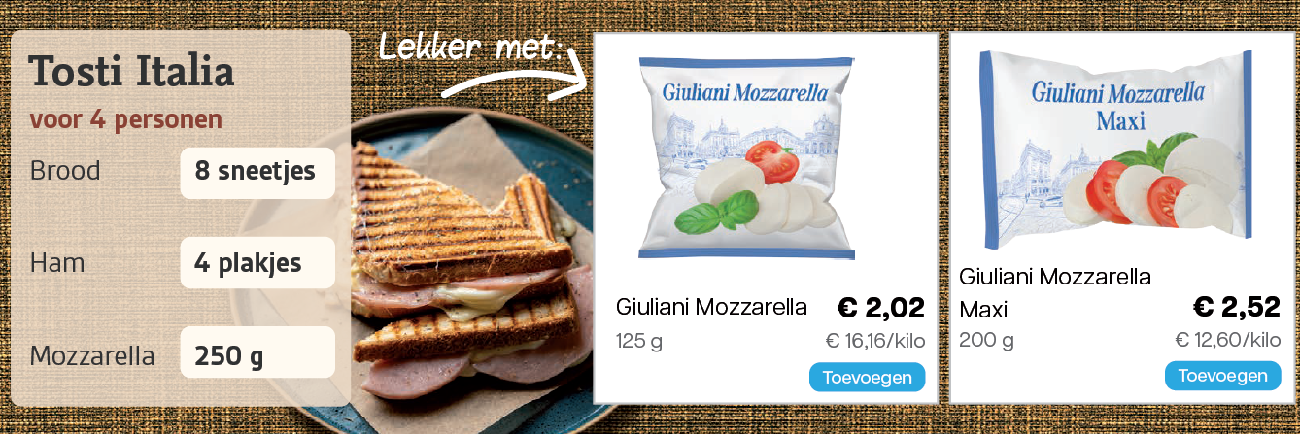
1
Tosti maken
Notes:
Test de voorkennis over recepten:
Weet je welke informatie je nodig hebt?
Hoe bepaal je hoeveel je nodig hebt?
Wat kies je in de winkel?
Bespreek de eigen ervaring van de student in het doen van boodschappen (met of zonder plan/recept).
Aanleiding om verder te praten over: Op basis waarvan kies je een product?

Slide 3
2
Groente en fruit kopen
Notes:
Er zijn meerdere opties om verhoudingen te vergroten of verkleinen, maar de verhoudingstabel is een hele betrouwbare manier.
Gebruik van een verhoudingstabel wordt getest op twee aspecten:
Kan de student de correct ingevulde verhoudingstabel en de fout herkennen?
Kan de student zelf een verhoudingstabel correct invullen (zonder rekenen)?

Slide 4
Een verhouding vergroten
Jordy maakt courgettesoep voor 4 personen.
Hoeveel milliliter bouillon heeft Jordy nodig?
Notes:
Bespreek de opdracht.
Benoem:
Wat zie je? (een recept; voor hoeveel personen; wat zijn de ingrediënten?)
De vraag (wat moet je uitrekenen?)
Tip: Studenten kunnen deze theorie online terugvinden door de zoekbalk in de methode te gebruiken: “Een verhouding vergroten”.

Slide 5
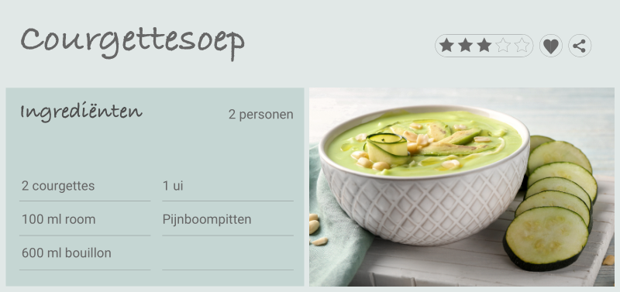
Stappenplan
rekenen met verhoudingen
Schrijf de verhouding die je nodig hebt in een verhoudingstabel.
Bedenk hoe je de verhouding gaat omrekenen.
Jordy maakt courgettesoep voor 4 personen.
Hoeveel milliliter bouillon heeft Jordy nodig?
Verwerk stap 2 in de verhoudingstabel.
Reken de verhouding om.
Notes:
Laat zien hoe je de opdracht stapsgewijs kunt uitrekenen met behulp van het stappenplan.
Benadruk:
Je schrijft het aantal personen en de hoeveelheid onder elkaar. (zie stap 1)
Hoe weet je welke vergrootstap je moet zetten? (zie stap 2)
De bewerking is boven en onder gelijk.

Slide 6
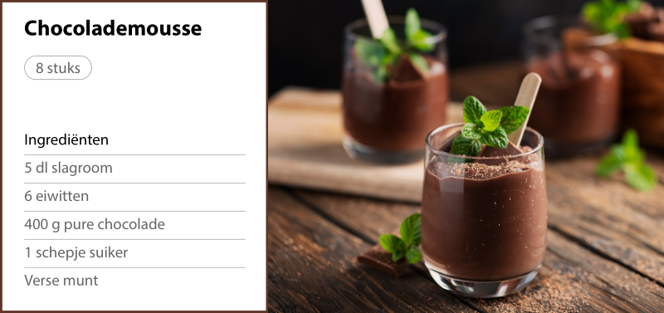
Een verhouding verkleinen
Kaoutar maakt chocolademousse voor 2 personen.
Hoeveel gram chocolade heeft Kaoutar nodig?
Notes:
Deze dia is optioneel.
Bespreek de opdracht. Het gaat nu om verkleinen in plaats van vergroten, maar je kunt dezelfde stappen volgen.
Tip: Studenten kunnen deze theorie online terugvinden door de zoekbalk in de methode te gebruiken: “Een verhouding verkleinen”.

Slide 7
Stappenplan
rekenen met verhoudingen
Schrijf de verhouding die je nodig hebt in een verhoudingstabel.
Bedenk hoe je de verhouding gaat omrekenen.
Verwerk stap 2 in de verhoudingstabel.
Kaoutar maakt chocolademousse voor 2 personen.
Hoeveel gram chocolade heeft Kaoutar nodig?
Reken de verhouding om.

Slide 8
Rekenen met verhoudingen
Liu maakt groentesoep voor 5 personen.
Hoeveel gram groente heeft Liu nodig?
Notes:
Bespreek de opdracht.

Slide 9
Stappenplan
rekenen met verhoudingen
Schrijf de verhouding die je nodig hebt in een verhoudingstabel.
Bedenk hoe je de verhouding gaat omrekenen.
Verwerk stap 2 in de verhoudingstabel.
Liu maakt groentesoep voor 5 personen.
Hoeveel gram groente heeft Liu nodig?
Reken de verhouding om.
Notes:
Laat zien hoe je de opdracht stapsgewijs kunt uitrekenen met behulp van het stappenplan.
Benadruk:
Omrekenen van 2 naar 5 kan niet in 1 stap.
Hoe weet je welke omrekenstappen je moet zetten? Tip: via 1 kan altijd.
Tip: Studenten kunnen deze theorie online terugvinden door de zoekbalk in de methode te gebruiken: “Rekenen met verhoudingen” (het derde voorbeeld).

Slide 10
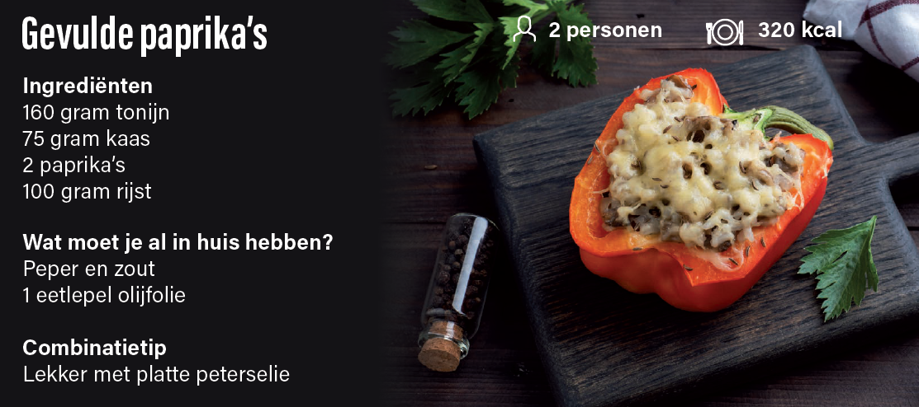
1
Gevulde paprika’s maken
Levi geeft een etentje. Hij maakt de gevulde paprika’s voor 6 personen.
Hoeveel gram tonijn heeft Levi nodig?
Notes:
Start de opdracht gezamenlijk op. Wat moeten de studenten nog aanvullen? En begrijpen ze de voorgaande stappen?

Slide 11
Opdracht 1
Gevulde paprika’s maken
Opdracht 2
Aardappelpuree maken
Opdracht 3
Tomatensoep maken
Opdracht 4
Tomatensoep maken (online)
Opdracht 5
Kaaskoekjes bakken (online)
Tussencheck
Verder oefenen

Slide 12
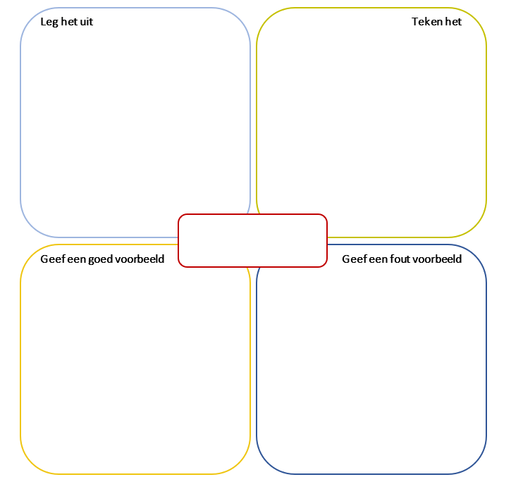
Verhoudingen
Notes:
Laat je studenten het begrip verhoudingen uitleggen met een Frayer frame.
Zie in de docentenhandleiding onderaan Taak 1 voor uitgebreide toelichting.

Slide 13
Verhoudingen vergelijken
Bij welke winkel zijn de citroenen naar verhouding het goedkoopst?
Notes:
Bespreek de opdracht.
Benoem:
Wat zie je? (product; prijs; stuks)
De vraag (wat moet je uitrekenen?)
Rekentaal: Wat betekent naar verhouding?

Slide 14
Stappenplan
verhoudingen vergelijken
Bedenk naar welke hoeveelheid je de verhoudingen gaat omrekenen.
Reken de verhoudingen om naar dezelfde hoeveelheid.
Vergelijk de verhoudingen.
Bij welke winkel zijn de citroenen naar verhouding
het goedkoopst?
Notes:
Laat zien hoe je de opdracht stapsgewijs kunt uitrekenen met behulp van het stappenplan.
Benadruk:
Om te vergelijken moet de hoeveelheid gelijk zijn.
Waar moet je naar omrekenen? Tip: naar 1 kan altijd.
Tip: Studenten kunnen deze theorie online terugvinden door de zoekbalk in de methode te gebruiken: “Verhoudingen vergelijken 1”.

Slide 15
In een flesje cola van 500 ml zit 45 g suiker.
In een pakje appelsap van 200 ml zit 12 g suiker.
Waarin zit naar verhouding de meeste suiker: in de cola of het appelsap?
Stappenplan verhoudingen vergelijken
Bedenk naar welke hoeveelheid je de verhoudingen gaat omrekenen.
Reken de verhoudingen om naar dezelfde hoeveelheid.
Vergelijk de verhoudingen.
Notes:
Deze dia is optioneel.
Bespreek de opdracht. Volg dezelfde stappen.
Afhankelijk van het niveau van de klas: je kunt via 100 ml of 1.000 ml rekenen.
Tip: Studenten kunnen deze theorie online terugvinden door de zoekbalk in de methode te gebruiken: “Verhoudingen vergelijken 2”.

Slide 16
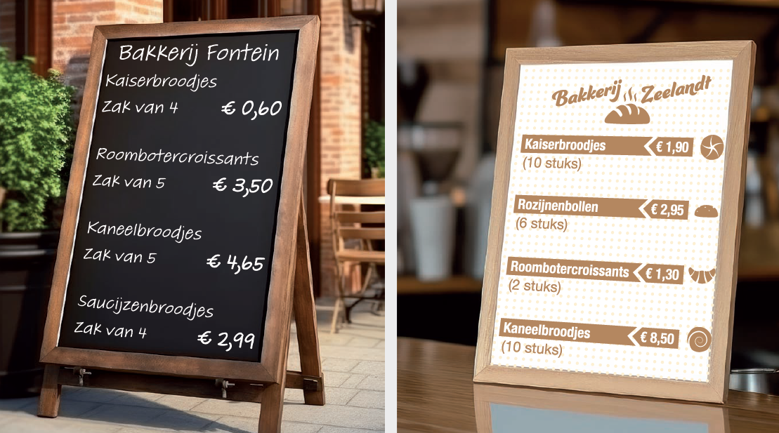
1
Broodjes kopen
Bij welke bakkerij zijn de croissants naar verhouding het goedkoopst?
Notes:
Start de opdracht gezamenlijk op.
Wat moeten de studenten nog aanvullen? En begrijpen ze de voorgaande stappen?

Slide 17
2
Kiezen waar je iets koopt
Bespreek je antwoord bij deelopdracht a met een medestudent.
Hebben jullie dezelfde bakkerij?
Ja Bedenk samen waarom iemand voor de andere bakkerij zou kiezen.
Nee Leg je keuze aan elkaar uit.
Notes:
Deze opdracht is een samenwerkingsopdracht.
2a. De studenten kiezen individueel een bakkerij.
2b. Laat de studenten hun keuze in duo’s bespreken. Bespreek de antwoorden daarna klassikaal.
2c. De studenten schrijven op waarom iemand voor de andere bakkerij zou kiezen.
Ondersteunende vragen bij de klassikale bespreking:
Bij welke bakkerij betaal je het minst?
Hoeveel bolletjes houd je over bij beide bakkerijen? Wat vind je daarvan?
Bij welke bakkerij zijn de bolletjes naar verhouding het goedkoopst?
Bespreek ook de rekentaal het goedkoopst, naar verhouding het goedkoopst en het voordeligst. Met woorden als goedkoop en voordelig bedoelt niet iedereen hetzelfde.
De redenen die de studenten kunnen geven voor de keuze van een bakkerij zijn bijv.:
- Bakker Fontein: daar betaal je wel het meest, maar je houdt de meeste bolletjes over en die komen wel op.
- Bakker Zeelandt: daar betaal je het minst en houd je de minste bolletjes over, dus minder verspilling.
Je kunt in de klassikale bespreking het onderwerp breder trekken:
Zijn er producten waarbij je het erger of juist fijner vindt om er meer van over te houden? En houd je daar dan rekening mee bij het boodschappen doen? Bijvoorbeeld verse aardbeien, kip, rijst.

Slide 18
Opdracht 3
Inkopen voor een tuinfeest
Opdracht 4
Inkopen voor een tuinfeest (online)
Opdracht 5
Zalm kopen (online)
Tussencheck
Verder oefenen

Slide 19
Een plan maken om de vraag te beantwoorden
Notes:
Bespreek:
Bij een opdracht waar je veel moet uitrekenen, is het handig om van te voren een plan te maken waarin je opschrijft hoe je de vraag gaat beantwoorden.
In deze video zie je hoe je een plan maakt en bepaalt welke rekenstappen je moet zetten en in welke volgorde.
Benadruk:
Lees de vraag meerdere keren. Dan kun je jezelf corrigeren.
De berekening is belangrijk voor je punten op het examen! Laat dus ook zien wat je doet.
Tip: Studenten kunnen deze theorie online terugvinden door de zoekbalk in de methode te gebruiken: “Een plan maken om de vraag te beantwoorden”.

Slide 20
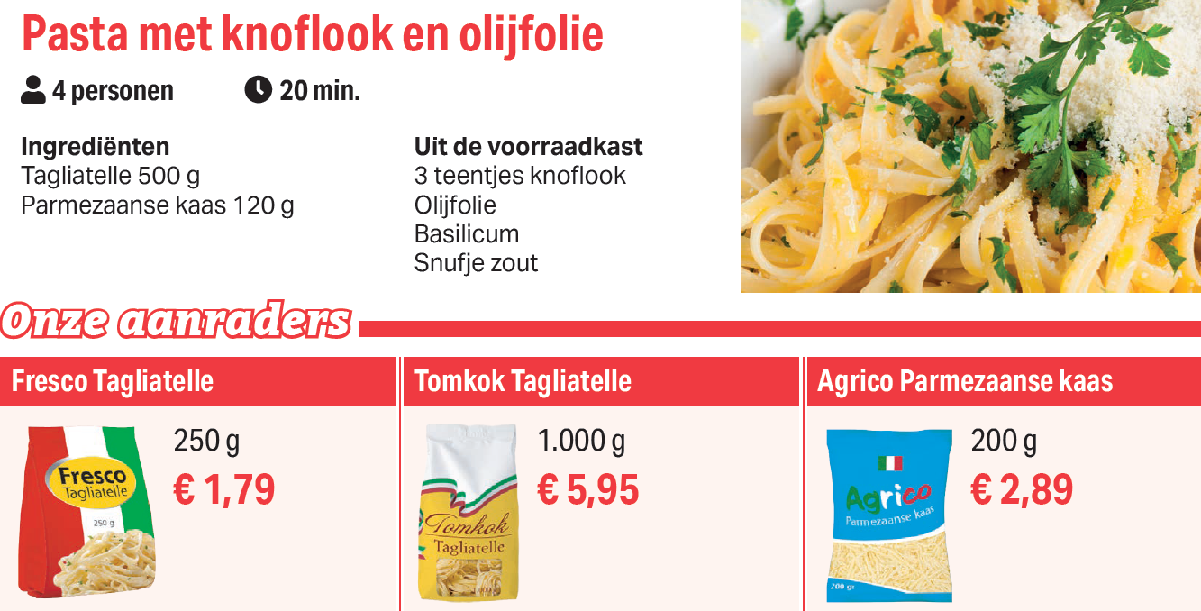
1
Pasta maken
Ik reken uit hoeveel Charlie in totaal moet betalen.
Ik reken uit hoeveel tagliatelle en kaas Charlie nodig heeft.
Ik bepaal welk merk tagliatelle ik kies en hoeveel verpakkingen tagliatelle en kaas Charlie nodig heeft.
Charlie maakt de pasta voor 5 personen. Ze wil zo min mogelijk betalen.
Hoeveel moet Charlie in totaal betalen voor de tagliatelle en de kaas?
Notes:
Bepaal gezamenlijk de stappen voor de opdracht.
Bespreek:
Wat is de vraag? (onderstreep betalen, 5 personen)
Wat weet je al? (onderstreep 4 personen, 500 g tagliatelle, 120 g Parmezaanse kaas, prijzen en hoeveelheden)
Wat moet je doen? (de stappen staan in deze dia nog in willekeurige volgorde)

Slide 21
1. Ik reken uit hoeveel tagliatelle en kaas Charlie nodig heeft.
2. Ik bepaal welk merk tagliatelle ik kies en hoeveel verpakkingen tagliatelle en kaas Charlie nodig heeft.
3. Ik reken uit hoeveel Charlie in totaal moet betalen.
Charlie maakt de pasta voor 5 personen. Ze wil zo min mogelijk betalen.
Hoeveel moet Charlie in totaal betalen voor de tagliatelle en de kaas?
Notes:
In deze dia worden de stappen in de juiste volgorde gegeven.
De studenten gaan in het boek het plan uitvoeren.

Slide 22
2
Noten kopen
Vergelijk je plan bij deelopdracht a met dat van een medestudent.
Welke stappen zijn hetzelfde?
Welke stappen zijn niet hetzelfde?
Leg aan elkaar uit waarom je voor deze stappen hebt gekozen.
Notes:
Deze opdracht is een samenwerkingsopdracht.
2a. De studenten bepalen individueel welke stappen ze zouden zetten.
2b. De studenten bespreken die vervolgens in duo’s aan de hand van de ondersteuningsvragen in deze dia.
2c. De studenten rekenen de opdracht zelfstandig uit.

